Slide 1


Slide 2


MỤC TIÊU
Hiểu và vận dụng được các nguyên tắc tiếp thị

Slide 3
MỤC LỤC
Tập trung vào khách hàng
Chỉ cạnh tranh trong các thị trường mà bạn
có lợi thế cạnh tranh.
Khách hàng không mua sản phẩm, họ mua
giải pháp cho vấn đề của mình.
Marketing quá quan trọng, vì vậy không thể
chỉ giao cho bộ phận Marketing.
Thị trường và khách hàng không đồng nhất.
Thị trường và khách hàng liên tục thay đổi.

Slide 4


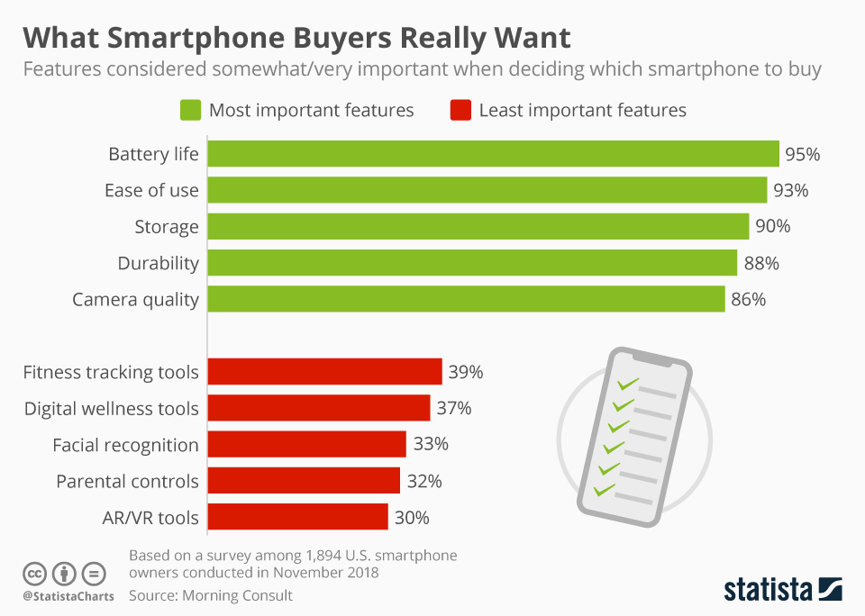
NGUYÊN TẮC 1:
TẬP TRUNG VÀO KHÁCH HÀNG
Để đạt được mục tiêu dài hạn của một tổ chức, cần tập trung vào
khách hàng và hiểu rõ mong muốn và nhu cầu của họ.

Slide 5

NGUYÊN TẮC 2: CHỈ CẠNH TRANH TRONG
THỊ TRƯỜNG MÀ BẠN CÓ LỢI THẾ CẠNH TRANH
Lựa chọn thị trường mà một tổ chức muốn cạnh tranh và đầu tư
nguồn lực của mình. Liệu chúng ta có những kỹ năng và năng lực
cần thiết để cạnh tranh trong thị trường này hay không?

Slide 6

NGUYÊN TẮC 3: KHÁCH HÀNG KHÔNG MUA SẢN PHẨM, HỌ MUA GIẢI PHÁP
Khách hàng không chỉ quan tâm đến sản phẩm hay dịch vụ họ mua, mà họ quan tâm đến những lợi ích mà sản phẩm/dịch vụ đó mang lại trong việc giải quyết vấn đề hay nhu cầu của họ

Slide 7

NGUYÊN TẮC 4: MARKETING QUÁ QUAN TRỌNG ĐỂ KHÔNG CHỈ GIAO CHO BỘ PHẬN MARKETING
Marketing không chỉ là trách nhiệm của bộ phận marketing mà là công việc
của mọi người trong tổ chức. Tất cả mọi thành viên trong tổ chức có thể góp phần
vào việc tạo ra giá trị cho khách hàng và đạt được sự hài lòng của khách hàng.

Slide 8

NGUYÊN TẮC 5: THỊ TRƯỜNG VÀ
KHÁCH HÀNG KHÔNG ĐỒNG NHẤT
Hầu hết các thị trường không đồng nhất mà được tạo thành
từ các phân khúc hay đối tượng khách hàng khác nhau

Slide 9


NGUYÊN TẮC 6: THỊ TRƯỜNG VÀ
KHÁCH HÀNG LIÊN TỤC THAY ĐỔI
Thị trường và khách hàng không ổn định, mà liên tục thay đổi theo thời gian.
Tổ chức cần liên tục cải tiến và thích ứng để đáp ứng nhu cầu thay đổi này.

Slide 10
TỔNG KẾT
1. Focus on customer
6. Markets and customers are constantly changing
2. Compete in markets having a competitive advantage
6 principles of marketing
5. Markets are heterogeneous
3. Customers do not buy products
4. Marketing is too important to leave to the marketing department

Slide 11
NỘI DUNG TIẾP THEO
Vai trò của Marketing
trong quản trị chiến lược

Slide 12


